Slide 1
소프트웨어 공학
팀과제 2. 프로젝트 환경 계획을 위한 도구 조사
SuJin Choi, PhD
Sogang University
Email: sujinchoi@sogang.ac.kr

Slide 2
팀과제 2. 프로젝트 환경 계획을 위한 도구 조사
프로젝트에서 활용하는 도구 조사/분석/튜토리얼 제작
  팀별 2개 카테고리, 카테고리별 2개 이상의 도구 선정하여 기능조사 및 비교 (선정사유 포함)
    도구 선정기준: 가능하면 AI/LLM 활용한 기능이 포함된 것으로, 현재 업계에서 많이 쓰이거나, 기능적으로 월등하다고 여겨지는 도구로 선정함
    도구별로 기능이 확장되어 가는 추세로, 카테고리 간에 경계가 모호한 경우, 팀내에서 발표범위를 정하고 발표시 언급함.
  국내외 실제 활용 사례 1건 이상 (조사한 도구가 1개 이상 포함되도록)
  팀별 약 20분 분량
제출내용: ppt발표자료는 pdf로 사캠. 발표영상은 조교에게 이메일 제출
제출기한: 11/12(수), * 11주차 수업으로 영상강의 등록 예정임 (타팀 수강생의 평가도 점수에 반영함)

Slide 3
조사 대상 도구 카테고리
조사할 도구 카테고리 2가지씩 지정.
(8번이 선택될 경우, 원하는 다른 카테고리로 변경할 수 있음)
  카테고리 및 도구 예시 (참조용)
  프로젝트 관리
    협업 : Slack GPT, Microsoft Teams Copilot, Zoom AI Companion
    프로젝트관리 (일정,이슈/결함 관리 포함) : Notion AI, Trello AI, Jira/confluence (Atlassian Intelligence) 등
  개발
    정적 코드분석: SonarQube, Coverity (Prevent), Klockwork 등
    코드 검토(REVIEW): GitLab, MS GitHub Action, Google Gerrit, Atlassian Crucible, AWS CodeGuru Reviewer 등
    동적 테스팅: Copilot (MS), CodeWisper(AWS), TestGen-LLM (Meta), Junit/Selenium + Parasoft AI 등
    문서화 (API 문서 생성, code로부터 모델 문서 생성 등): Mintlify, Windsurf(Codium) 등
  빌드/배포/운영
    형상관리 포함한 빌드/배포 (CI/CD): GitLab, Jenkins, MS Azure devops, GitHub Action, AWS CodePipeline
    배포 후 모니터링 : MS Azure Monitor, AWS devops, Grafana, Prometheus, Atlassian, ELK, Dynatrace
https://www.edunet.net/html/myedusvc/ladder.html

Slide 4
참고. CI/CD (Continuous Integration/Continuous Delivery)

Slide 5
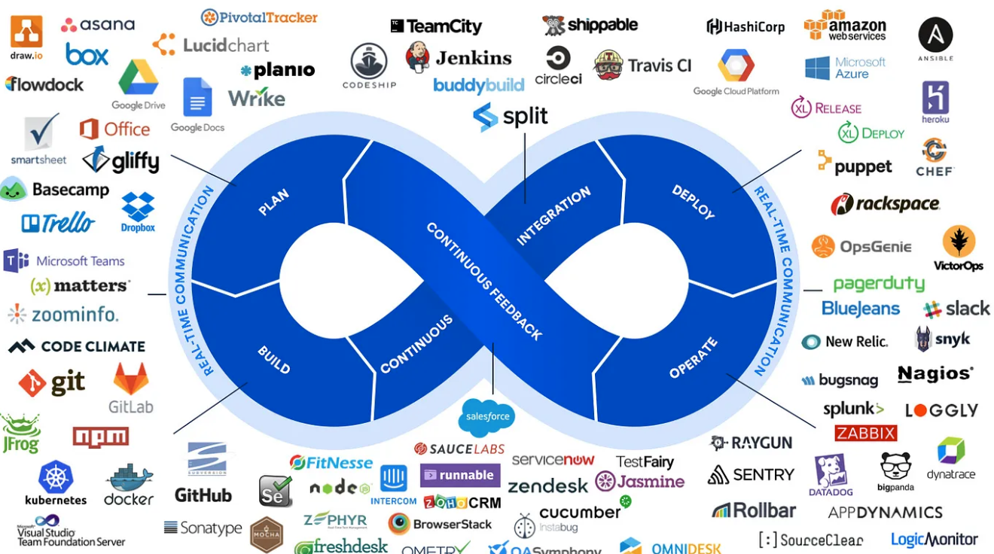
참고. DevOps 툴 체인
Platform Engineering 팀 필요
https://medium.com/cloud-native-daily/the-ultimate-guide-to-the-top-devops-tools-you-need-to-know-exploring-the-top-devops-tools-11e5f8aa9686

Slide 6
참고. AI-증강 DevOps를 위한 세가지 접근 방식
개발자 경험(DX) 개선:
  코드 생성, 설명, 디버깅, 코드 변환 및 리뷰 수행
  자연어를 사용하여 운영 데이터를 분석
  풀 리퀘스트 변경 사항을 요약
소프트웨어 전달 효율성 증대:
  빌드 파이프라인 오류 자동 해결(Auto resolve)
  테스트 영향 분석을 통해 빌드 시간을 단축
  변경 영향 분석, 변경 위험 예측, 이벤트 상관 관계 분석 수행
소프트웨어 전달 인프라 최적화:
  예측된 수요에 따라 자동 스케일링(Auto scaling)
  적절한 규모 추천
  트래픽 패턴을 기반으로 자동 구성(Auto Configuration) 수행
Manjunath Bhat, et al., How Platform Engineering Teams Can Augment DevOps With AI, Gartner Research, 2024

Slide 7
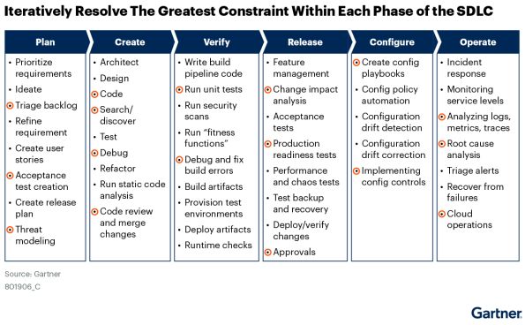
참고. AI-증강 DevOps 적용 전략 예시
SDLC 단계별 가장 큰 제약사항에 적용
요구사항 우선순위 지정 아이디어 생성 Backlog 분류(Triage) 요구사항 정제 사용자 스토리생성 승인 테스트 기준 생성 릴리스 계획 생성 위협(Threat) 모델링 | 아키텍트 설계 코드 검색/발견 테스트 디버그 리펙토링 정적 코드분석 수행 코드 리뷰와 변경사항 머지 | 빌드 파이프라인 코드 작성 단위테스트 수행 보안 스캔 수행 Fitness function 수행 빌드오류 디버깅/수정 빌드 테스트 환경 구축 배포 실시간 점검 | 피처 관리 변경 영향 분석 승인 테스트 운영 Readiness 테스트 성능시험, Chaos 시험 테스트 백업과 복구 변경사항검증/배포 승인 | Config 스크립트 생성 Config 정책 자동화 형상 차이 발견 형상 차이 정정 Config통제 구현 | 사건 대응 서비스 수준 모니터링 Log, metric, trace분석 근본원인 분석 Alert 분류 실패 복구 클라우드 운영
Manjunath Bhat, et al., How Platform Engineering Teams Can Augment DevOps With AI, Gartner Research, 2024

Slide 8
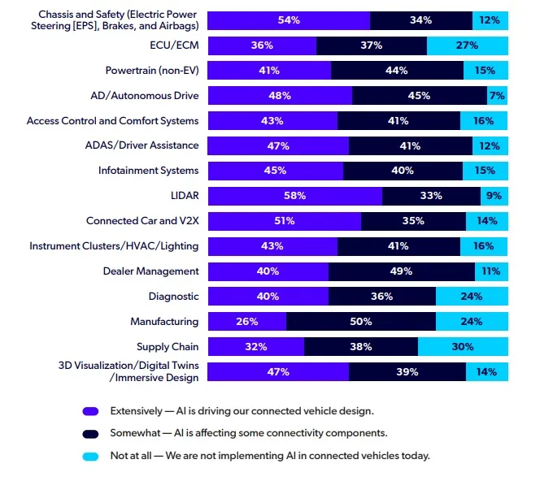
참고. 커넥티드 카, 자율주행차 설계를 위한 AI 활용 현황
2025 State of Automotive Software Development Report, Perforce Software
  응답자의 42%,
  완전자율주행차 설계에 AI를
  적극적으로 활용하고 있다
  (전년 대비 5% 증가)
* HVAC: Heating, Ventilation, and Air Conditioning
Notes:
Instrument Cluster = 자동차 계기판 (운전자가 보는 각종 주행 정보 표시 장치)

Slide 9
Questions & Answers

